Slide 1

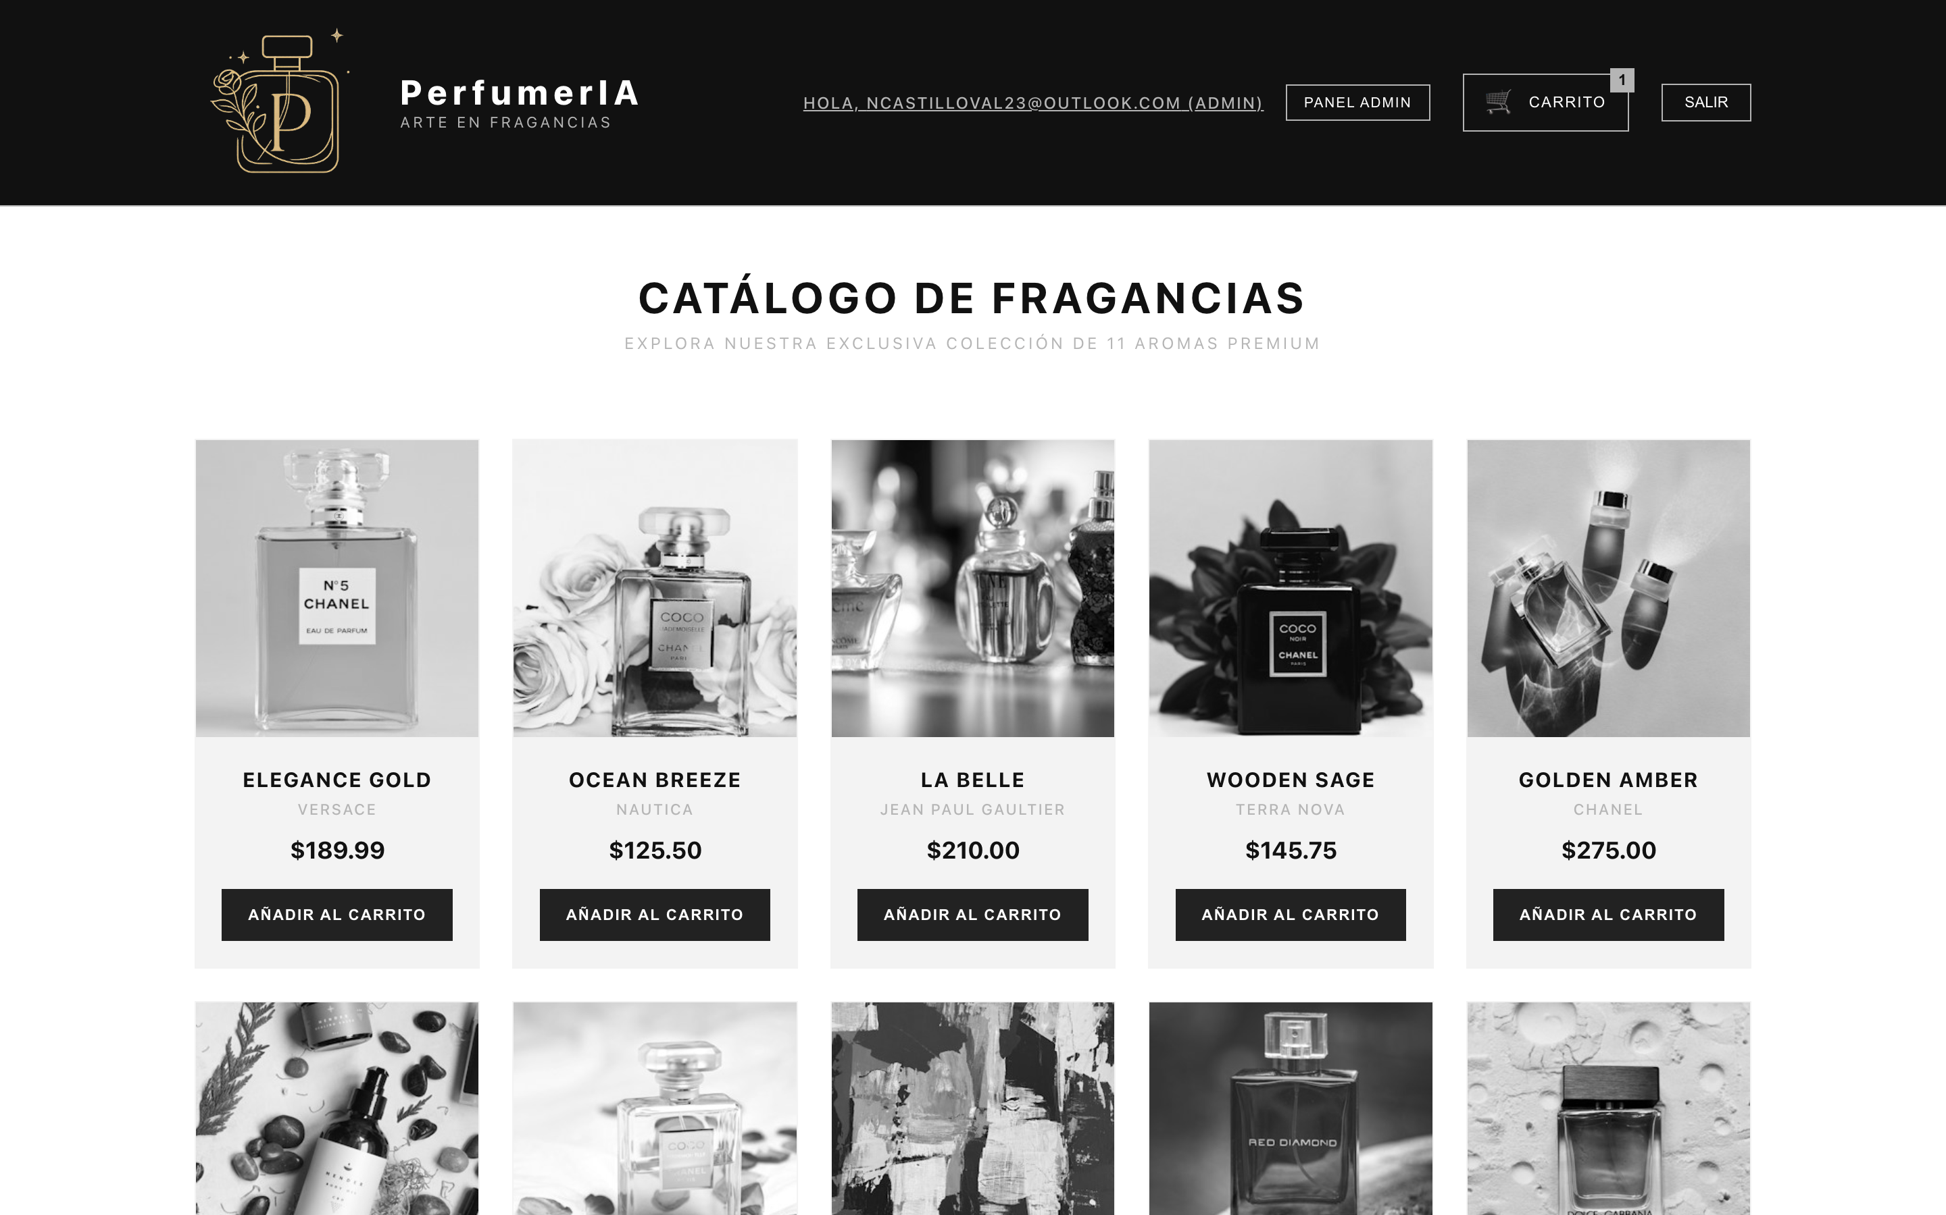
PERFUMERIA / CLOUD NATIVE
APERTURA
PERFUMERIA
ARTE EN FRAGANCIAS
LA EXPERIENCIA DE COMPRA
EVALUACIÓN PARCIAL N°4 · DSY1107
Una compra.
Tres procesos.
Cero bloqueos.
Mensajería asíncrona con RabbitMQ
Arquitectura cloud · seguridad · resiliencia
01
Aviso
02
Documento
03
Envío
FRONTEND → API GATEWAY → EVENTOS
DSY1107 · EVALUACIÓN PARCIAL N°4
00:15 · 01 / 12

Slide 2
PERFUMERIA / CLOUD NATIVE
ARQUITECTURA
01 · DISEÑO
Una ruta clara: del navegador al trabajo asíncrono
La interfaz no espera a que terminen las tareas secundarias del pedido.
EXPERIENCIA
PERÍMETRO
FACHADA
DOMINIO
MENSAJERÍA
React + MSAL
API Gateway
BFF
Microservicios
RabbitMQ × 2
Login OIDC
Catálogo y checkout
Rutas + JWT
Scopes por recurso
Proxy seguro
Puerto 8080
Catálogo · pedidos
envíos · Rabbit Admin
Topic + direct
ACK · DLQ
DISEÑO INTERNO
01
application.yml
02
@Configuration
03
Dominios desacoplados
Centraliza nombres de colas, exchanges, routing keys y reintentos.
Declara explícitamente Queue, Exchange y Binding por caso de uso.
Servicios publican; listeners por dominio procesan los eventos.
CONFIGURACIÓN
→
BEANS RABBITMQ
→
LÓGICA DE DOMINIO
DSY1107 · EVALUACIÓN PARCIAL N°4
00:55 · 02 / 12

Slide 3
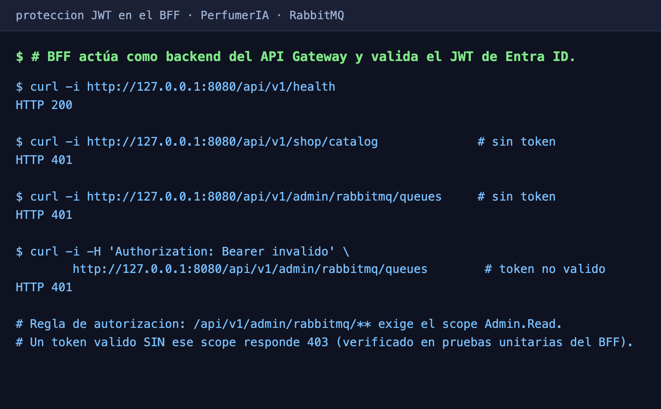
PERFUMERIA / CLOUD NATIVE
IDENTIDAD Y ACCESO
02 · SEGURIDAD
La identidad se valida antes de entrar al backend
API Gateway enruta al BFF; Entra ID emite los tokens y los scopes delimitan el acceso.
AWS HTTP API · us-east-1
zu1dfduu53
01
Microsoft Entra ID
Tenant y usuarios registrados
02
JWT authorizer
Emisor, audiencia y firma verificados
03
Ruta protegida
Admin.Read → BFF → Rabbit Admin
EVIDENCIA COMPLEMENTARIA · RUTA PROTEGIDA SIN TOKEN → 401
MOSTRAR EN VIVO
API Gateway: integración, ruta y authorizer azure-ad
DSY1107 · EVALUACIÓN PARCIAL N°4
01:35 · 03 / 12

Slide 4
PERFUMERIA / CLOUD NATIVE
EXPERIENCIA AUTENTICADA
03 · FRONTEND
Una sesión OIDC habilita el flujo de compra
El frontend obtiene el token y consume los endpoints por el API Manager.
DEL LOGIN A LA API
01
Autenticación
Microsoft Entra ID
02
Protocolo
OAuth 2.0 + OpenID Connect
03
Cliente
React + MSAL
04
Scopes
Catalog.Read · Orders.Create
LOGIN REAL · CATÁLOGO CARGADO
CATÁLOGO WEB EN HTTPS
DSY1107 · EVALUACIÓN PARCIAL N°4
02:05 · 04 / 12

Slide 5
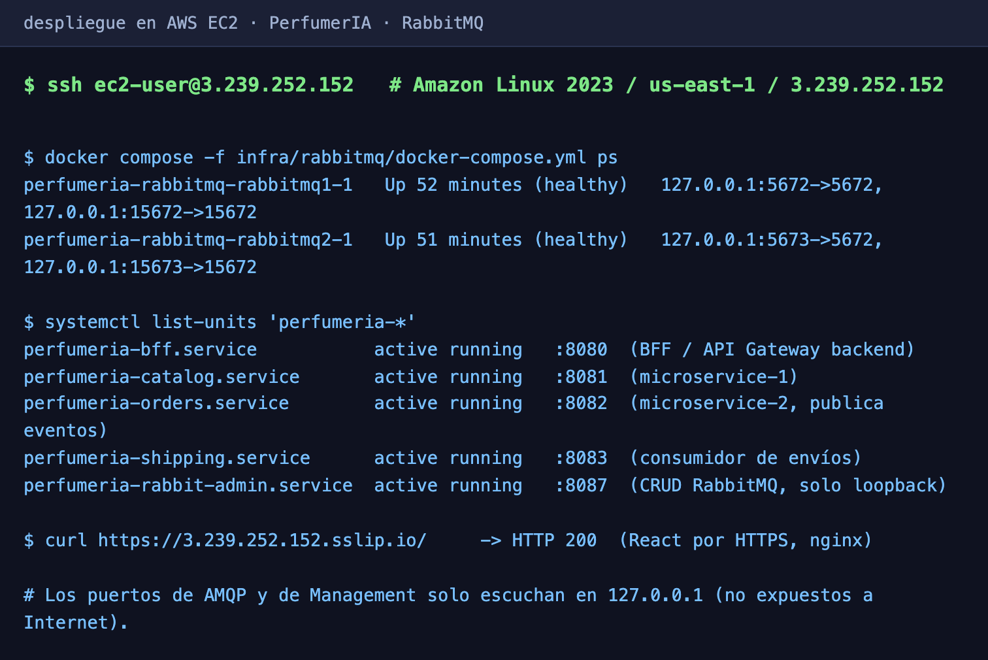
PERFUMERIA / CLOUD NATIVE
DESPLIEGUE CLOUD
04 · OPERACIÓN
La solución está desplegada e integrada en AWS
Frontend HTTPS y servicios backend activos en la instancia EC2.
PRODUCCIÓN · HTTPS
WEB
React + nginx
API
BFF · catálogo · pedidos
EVENTOS
shipping · Rabbit Admin
RabbitMQ no se expone a Internet
AMQP y Management limitados a loopback
EVIDENCIA DE SERVICIOS ACTIVOS Y RESPUESTA HTTP 200
DSY1107 · EVALUACIÓN PARCIAL N°4
02:35 · 05 / 12

Slide 6
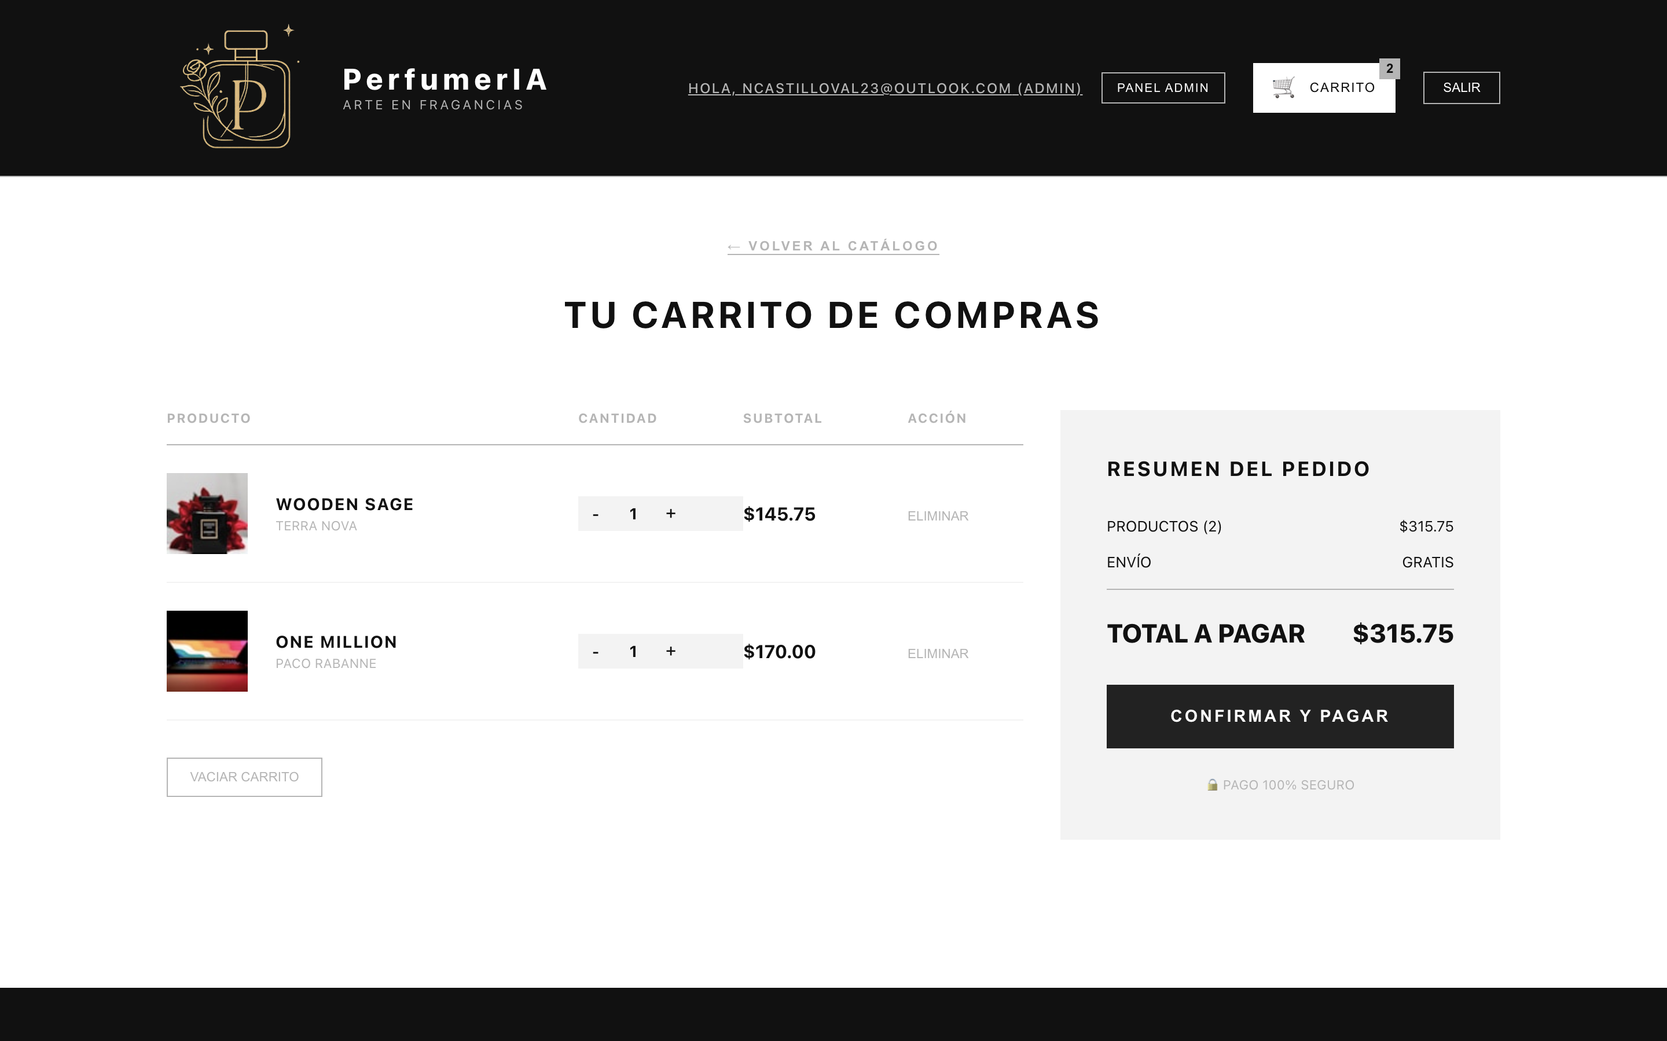
PERFUMERIA / CLOUD NATIVE
FLUJO ASÍNCRONO
05 · DEL PEDIDO AL EVENTO
El checkout publica; cada dominio resuelve su tarea
El trabajo secundario se procesa en paralelo y no se mezcla con la respuesta al cliente.
PRODUCTOR
BROKER
CONSUMO
Order service
RabbitMQ
Listeners
Confirma pedido
y publica eventos
Exchange + routing
Procesan por dominio
orders.created / orders.paid
→
Notificación + documento
shipping.requested
→
Solicitud de envío
OrderEventPublisher · OrderNotificationListener · OrderDocumentListener · ShipmentRequestedListener
CHECKOUT · CONFIRMAR Y PAGAR
CONSUMIDORES AGRUPADOS POR DOMINIO
DSY1107 · EVALUACIÓN PARCIAL N°4
03:15 · 06 / 12

Slide 7
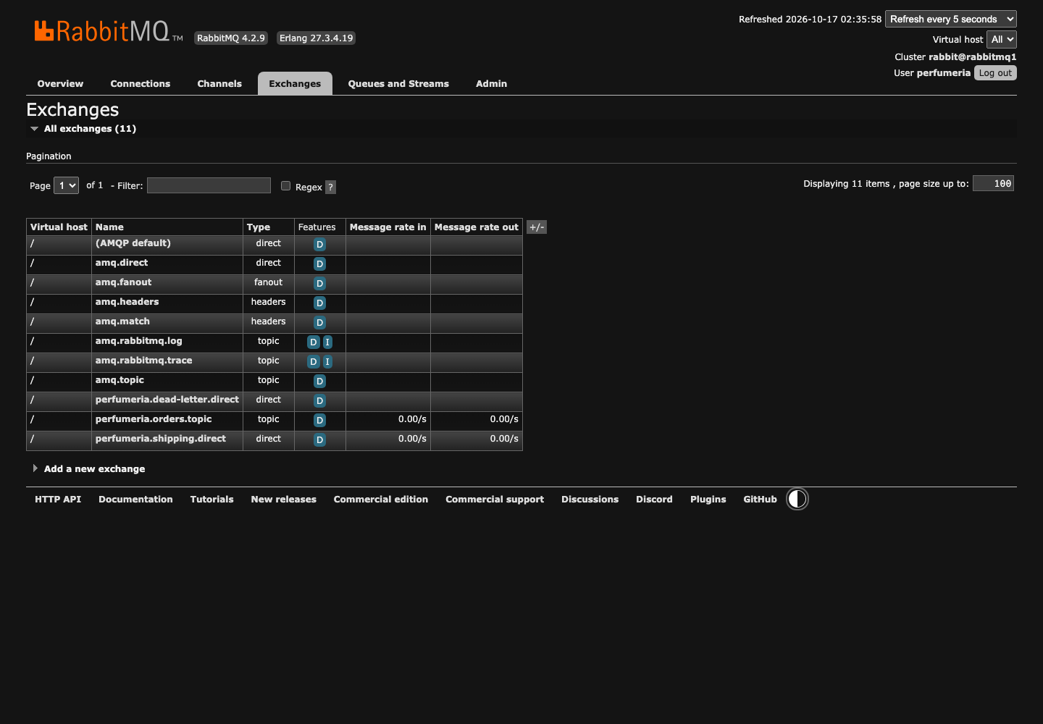
PERFUMERIA / CLOUD NATIVE
TOPOLOGÍA
06 · RUTEO
Dos estrategias de routing para dos tipos de evento
Bindings explícitos: el exchange decide qué consumidor recibe cada mensaje.
TOPIC
perfumeria.orders.topic
orders.* → notificaciones · orders.paid → documentos
DIRECT
perfumeria.shipping.direct
shipping.requested → solicitudes de envío
DLX
perfumeria.dead-letter.direct
Mensajes rechazados → cola de errores del dominio
DSY1107 · EVALUACIÓN PARCIAL N°4
03:55 · 07 / 12

Slide 8
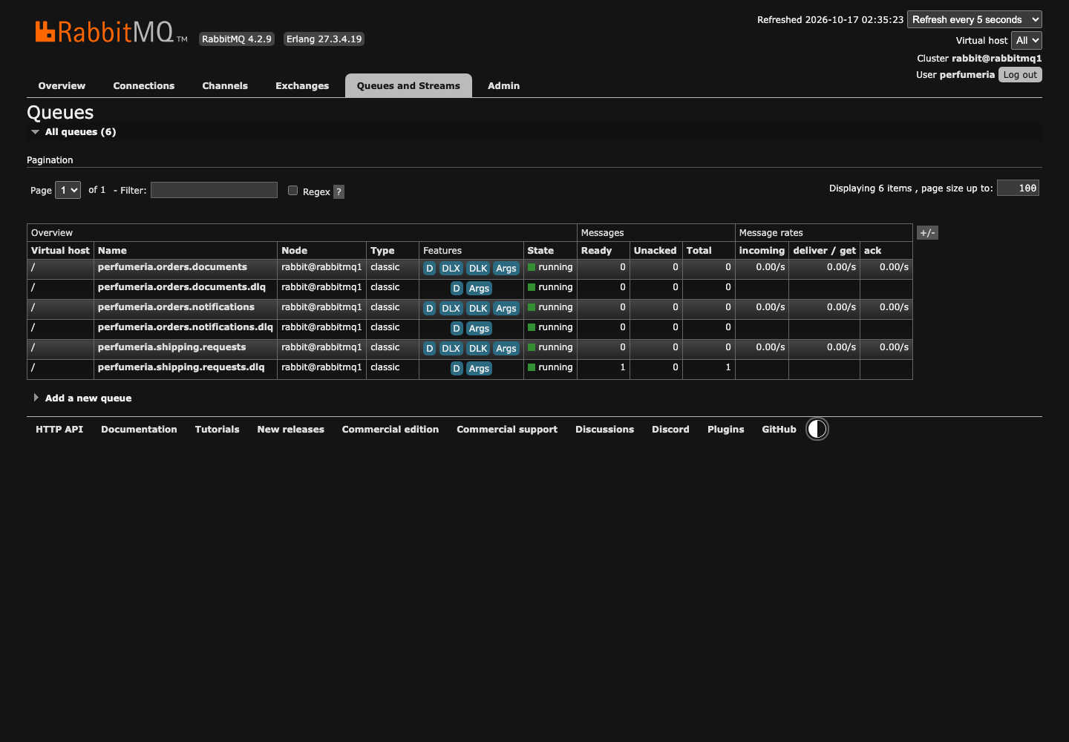
PERFUMERIA / CLOUD NATIVE
COLAS DURABLES Y DLQ
07 · PERSISTENCIA
Cada caso de uso tiene su cola y su DLQ
Seis colas visibles en RabbitMQ Management: tres de trabajo y tres de fallos.
3 FLUJOS / 3 DLQ
orders.notifications
↓ DLQ
orders.notifications.dlq
orders.documents
↓ DLQ
orders.documents.dlq
shipping.requests
↓ DLQ
shipping.requests.dlq
DURABLES · DEAD-LETTER EXCHANGE
DSY1107 · EVALUACIÓN PARCIAL N°4
04:25 · 08 / 12

Slide 9
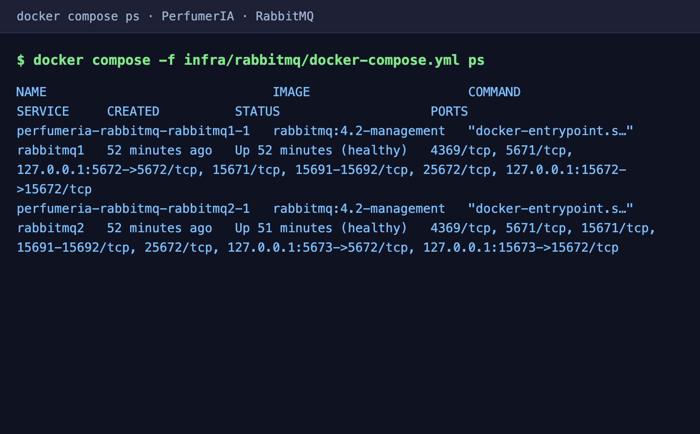
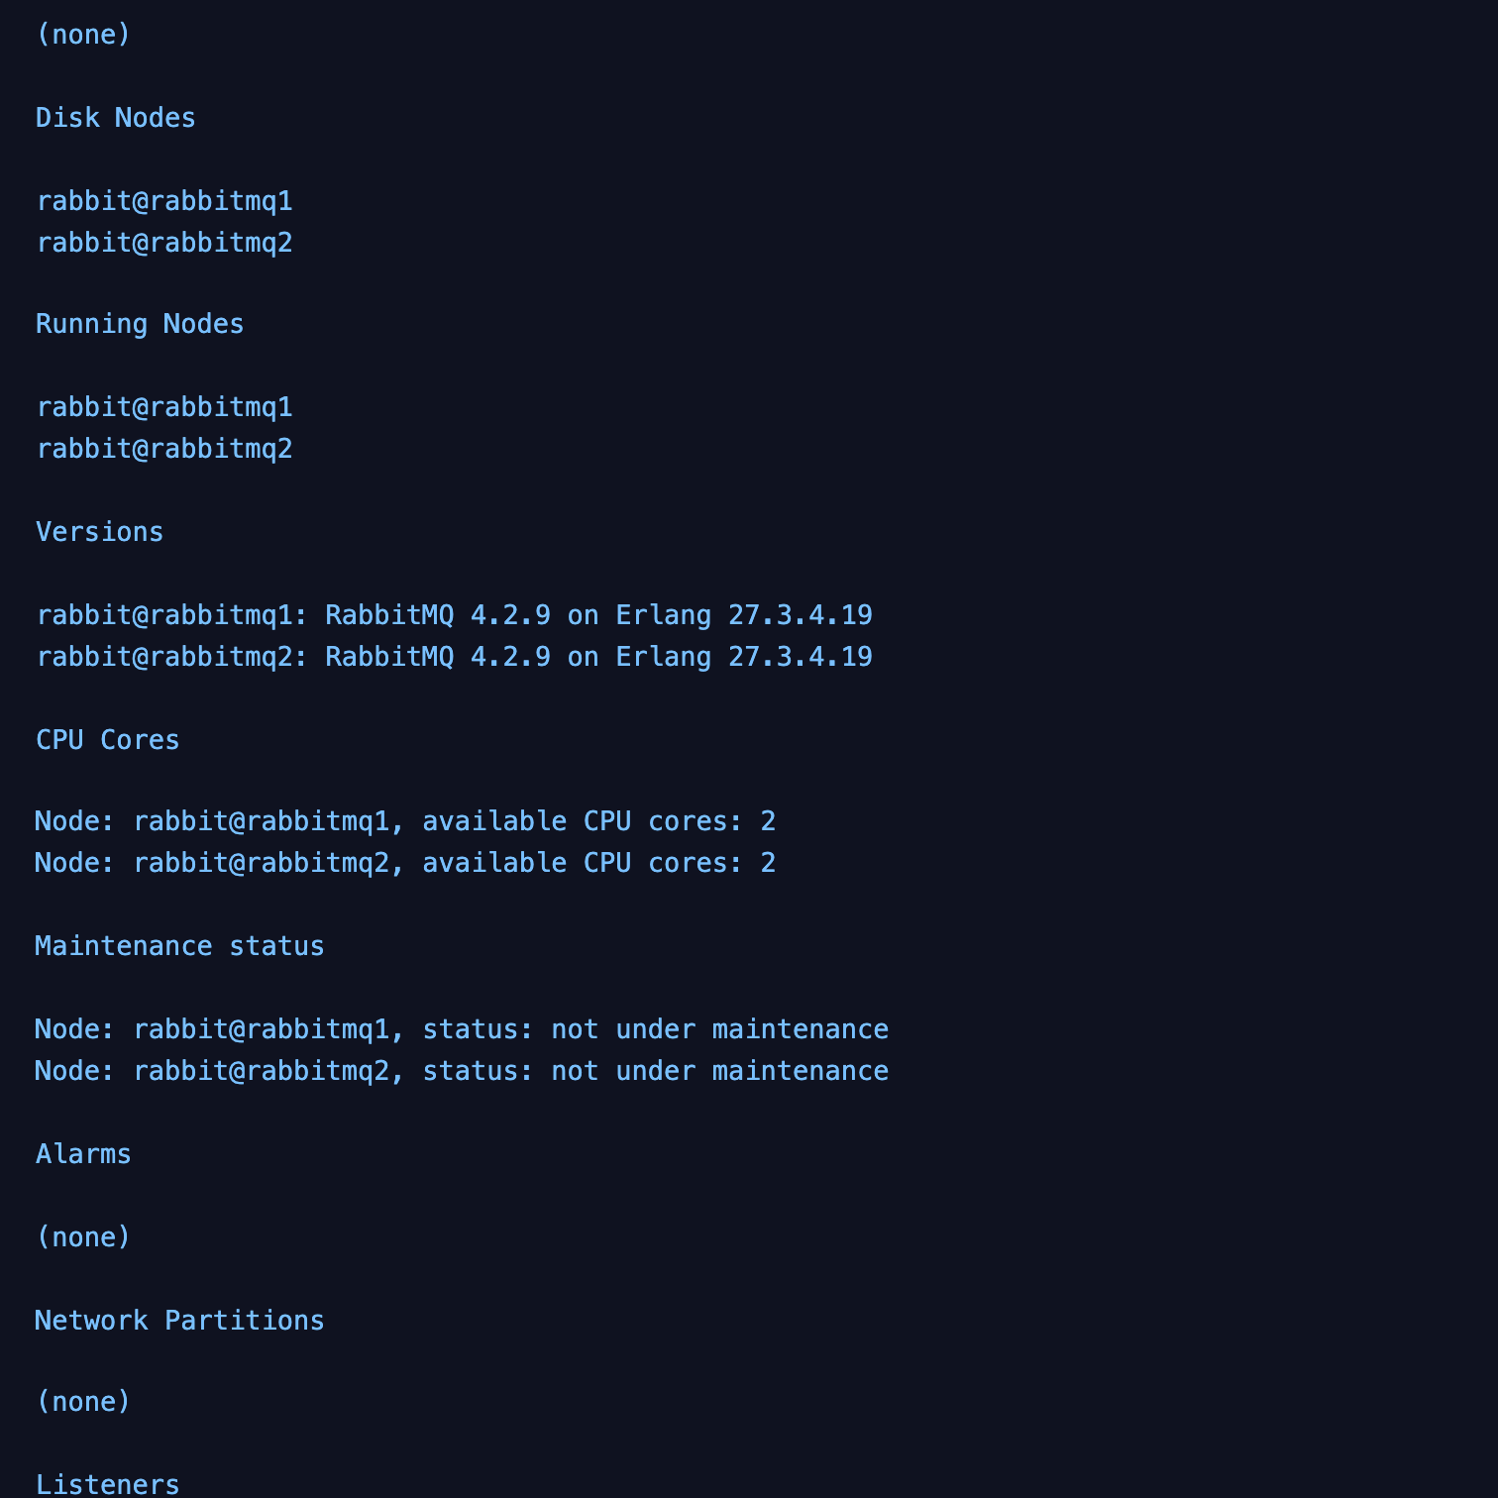
PERFUMERIA / CLOUD NATIVE
CLÚSTER EN LA NUBE
08 · INFRAESTRUCTURA
Dos nodos unidos; un solo clúster operativo
Los contenedores se levantan con Docker Compose en la EC2 de AWS.
rabbit@rabbitmq1
rabbit@rabbitmq2
RUNNING · NO ALARMS
docker compose ps · ambos nodos healthy
DSY1107 · EVALUACIÓN PARCIAL N°4
05:00 · 09 / 12

Slide 10
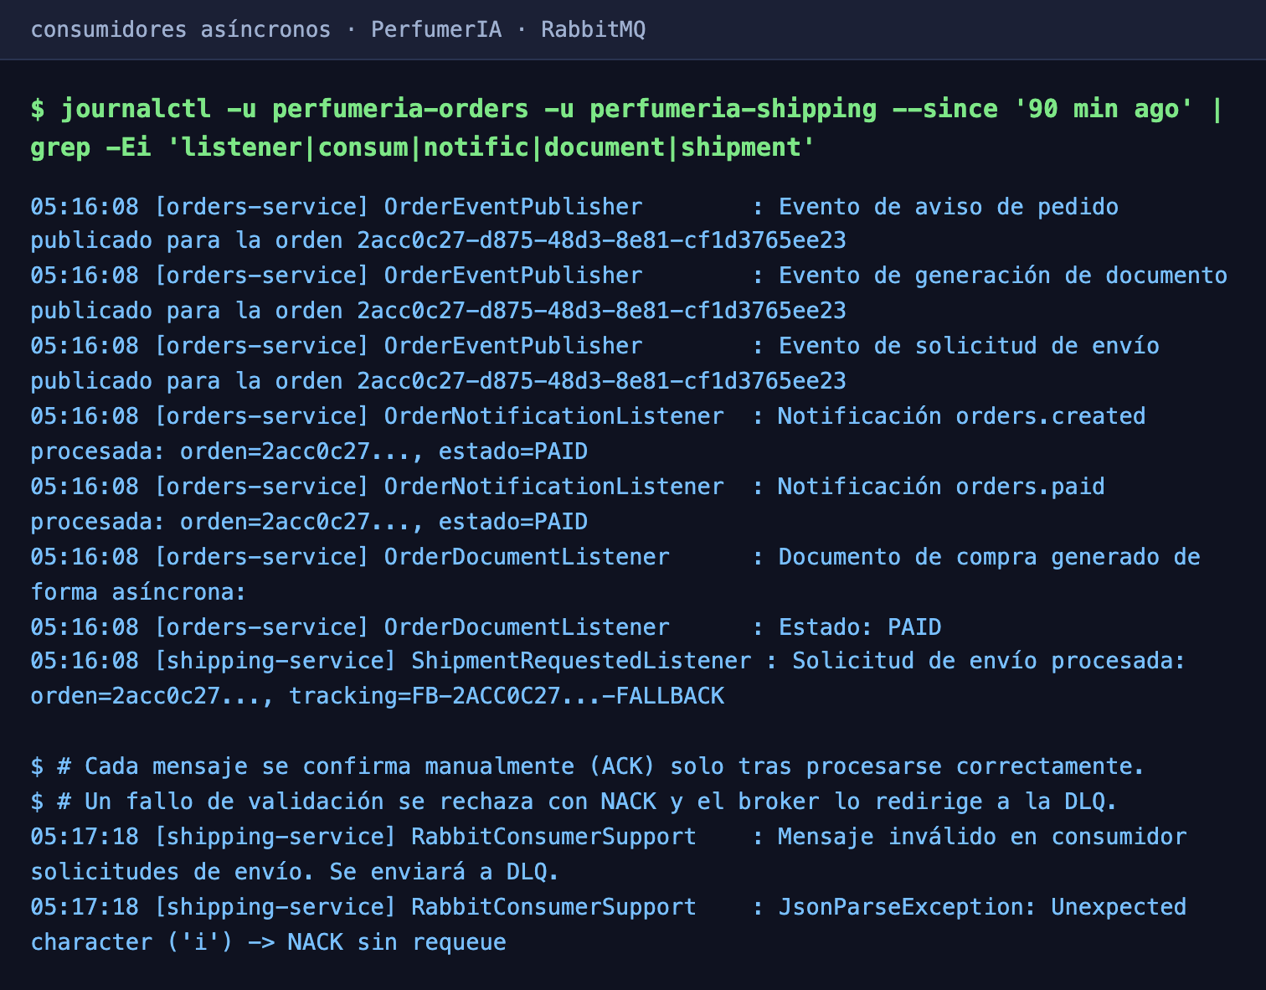
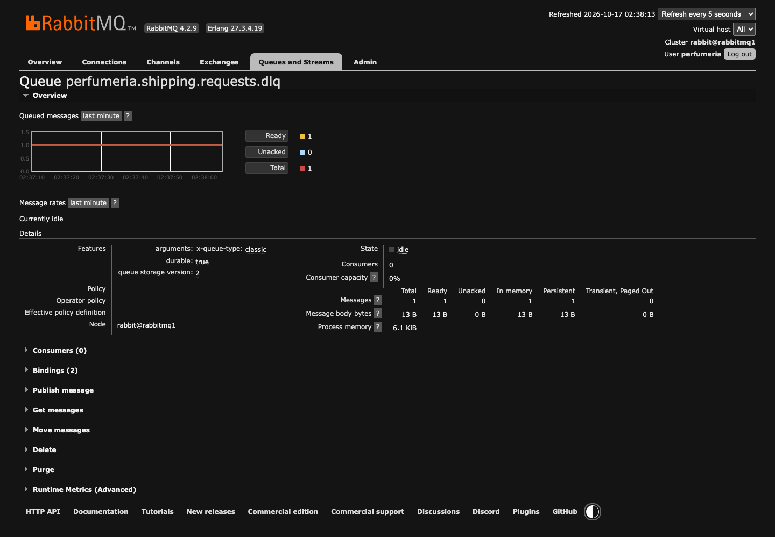
PERFUMERIA / CLOUD NATIVE
CONFIRMACIÓN Y ERRORES
09 · RESILIENCIA
El ACK llega después del procesamiento
Los errores recuperables se reintentan; los mensajes inválidos terminan aislados en DLQ.
DECISIÓN POR RESULTADO
PROCESADO
ACK manual
ERROR TRANSITORIO
Hasta 3 intentos
INVÁLIDO / AGOTADO
NACK sin requeue → DLQ
MENSAJE DE PRUEBA CONTROLADO EN LA DLQ
DSY1107 · EVALUACIÓN PARCIAL N°4
05:40 · 10 / 12

Slide 11
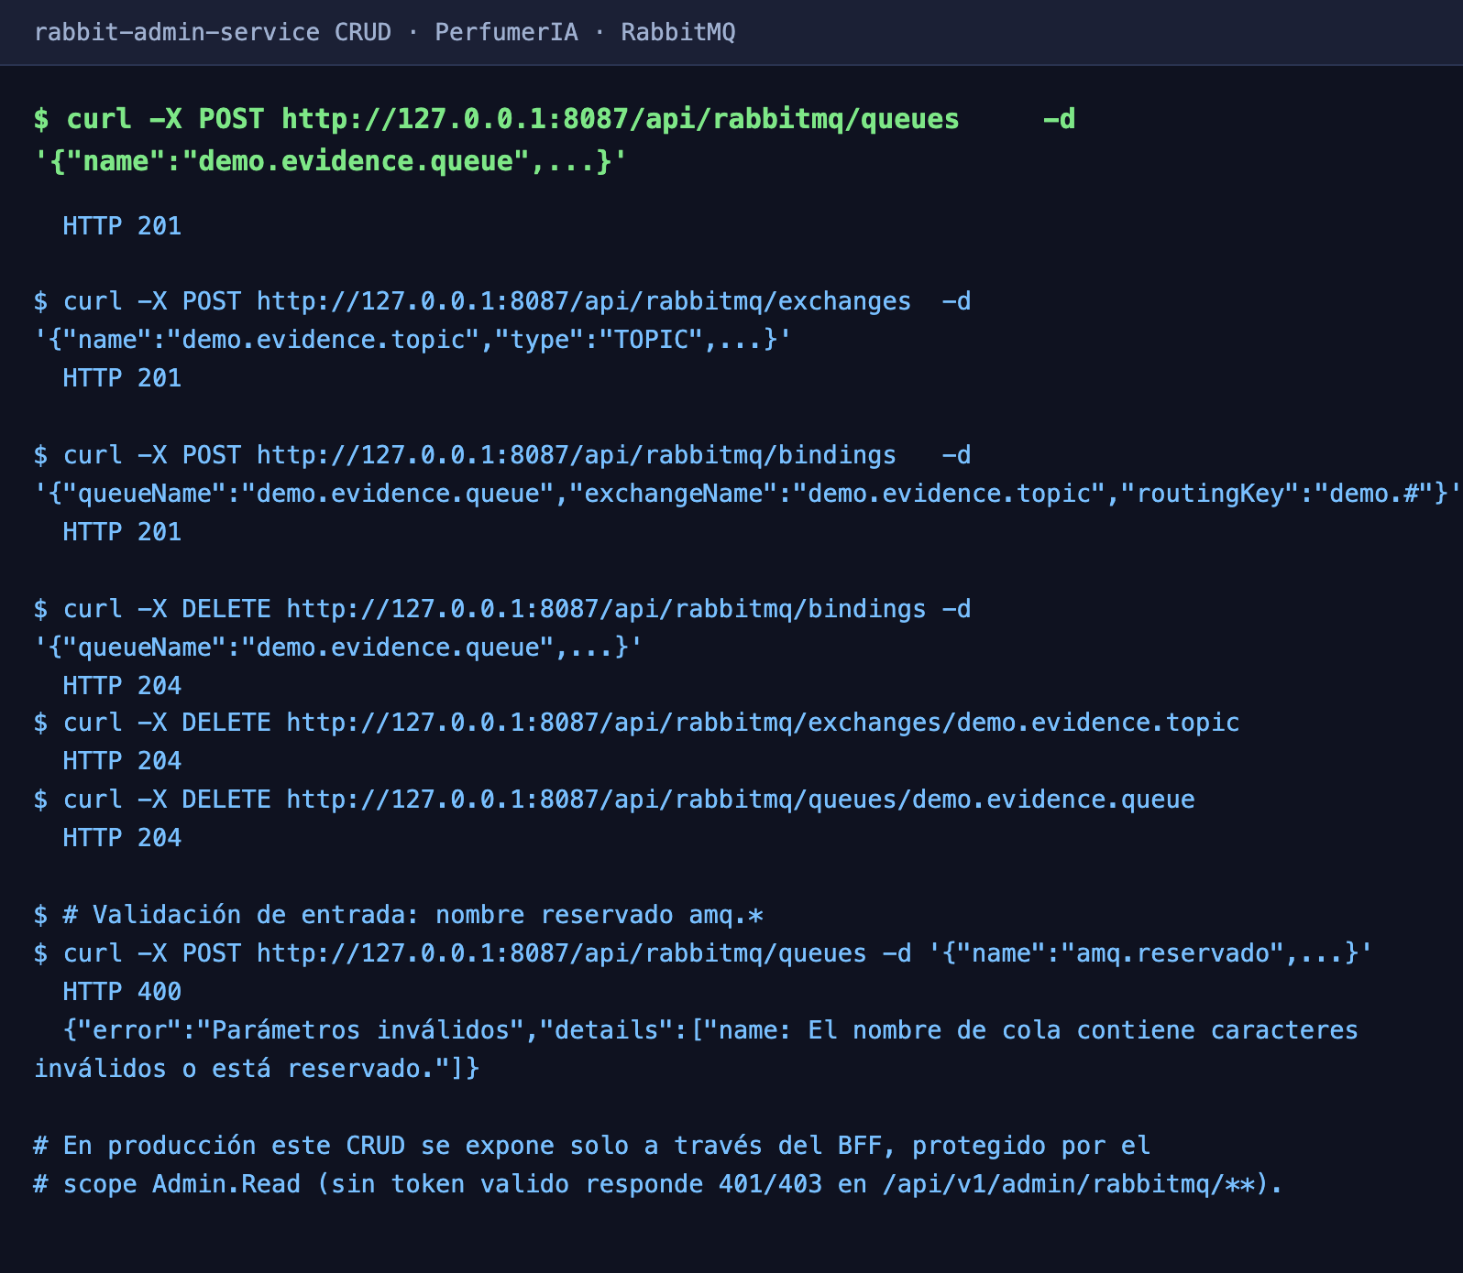
PERFUMERIA / CLOUD NATIVE
ADMINISTRACIÓN Y DISEÑO
10 · ADMINISTRACIÓN
Gestión RabbitMQ con responsabilidades separadas
API REST validada; el controlador delega en RabbitAdminService.
API REST
POST /queues · /exchanges · /bindings
SERVICIO
RabbitAdminService encapsula AmqpAdmin
VALIDACIÓN
DTO + Bean Validation → 400 claro
SEGURIDAD
Admin.Read exigido en la ruta protegida
201 creado · 204 eliminado · 400 inválido
Controlador fino / servicio dedicado / entrada validada
DSY1107 · EVALUACIÓN PARCIAL N°4
06:20 · 11 / 12

Slide 12
PERFUMERIA / CLOUD NATIVE
CIERRE
RESULTADO
El pedido avanza.
La experiencia no espera.
Prueba extremo a extremo en la nube
PEDIDO
EVENTOS
FALLO
PAID
3 publicados
Aislado
US$125.50
aviso · documento · envío
mensaje inválido → DLQ
Desacoplamiento · seguridad JWT · reintentos · DLQ
Preguntas
DSY1107 · EVALUACIÓN PARCIAL N°4
06:45 · 12 / 12

